Slide 1


Základní škola a Střední škola CREDO, o.p.s.
Číslo projektu: CZ.1.07/1.4.00/21.2963
Výukový materiál č.: VY_32_INOVACE_89_Ptáci
Vypracovala: Mgr. Vladimíra Kamínková
Určeno pro 5. ročník ZŠ praktické
Vzdělávací oblast: Člověk a příroda
Vzdělávací obor: Přírodověda
Tematický okruh: Přírodověda pro 5. ročník ZŠ praktické
Vytvořeno dne: 22. 11. 2012
Použito ve výuce: 27. 11. 2012
Anotace: Prezentace Powerpoint určená žákům 5. ročníku ZŠ praktické k doplnění výkladu a opakování učiva o ptácích.

Slide 2
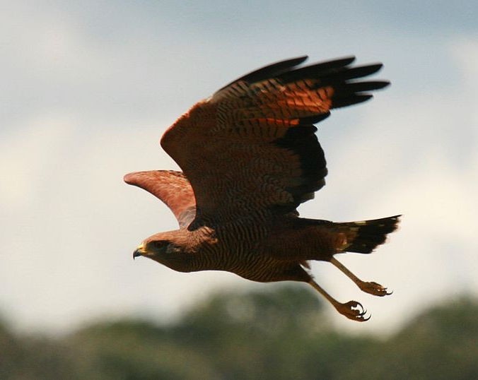
Ptáci

Slide 3
Ptáci jsou živočichové, jejichž tělo je pokryto peřím. Mají křídla a většina z nich dovede létat. Snášejí vajíčka a starají se o vylíhlá mláďata.
Na hlavě mají ptáci zobák. Ten umožňuje ptákům potravu chytat, sbírat, uštipovat, trhat nebo procezovat.

Slide 4
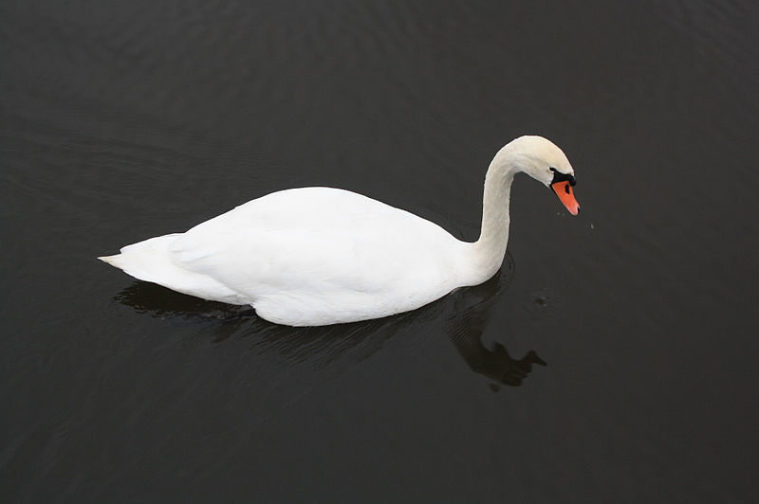
Nejvíce ptáků žije v lesích (datel, sovy…). Další ptáci obývají pole a louky (skřivan, koroptev, havran…). Jiní žijí poblíž řek, potoků a mokřin (čáp…). Vodní ptáci tráví většinu svého života ve vodě (kachna, labuť, …). Prsty mají spojené plovací blánou, a tak dobře plavou. Ptáci jako kos či vrabec žijí poblíž lidských obydlí.
labuť

Slide 5
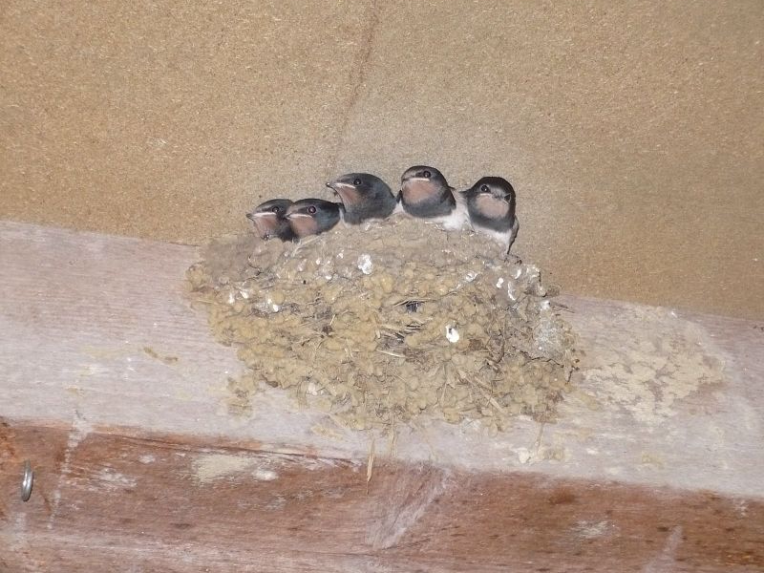
Ptáci snášejí svá vejce do hnízd, která jsou velmi rozmanitá. Některá vypadají jako košíčky, jiná jsou kulovitá s postranním vchodem. Mnoho ptáků žije v dutinách stromů, jiní si hloubí nory. Vlaštovky přilepují kousky bláta ke zdi domů, a tak tvoří polokulovitá hnízda z hlíny.
Vlaštovčí hnízdo

Slide 6
Než se mláďata vylíhnou z vajec, musí na nich dospělí jedinci sedět a zahřívat je. Vylíhlá mláďata bývají slepá a holá, neumějí létat. Proto je musí rodiče krmit. Krmí je tak dlouho, dokud se mláďata neopeří, nevzlétnou a nezačnou si potravu shánět sama.
Jsou ale i taková mláďata, která si pár hodin po vylíhnutí dovedou najít potravu sama. Patří mezi ně kuřata nebo kachňata.

Slide 7
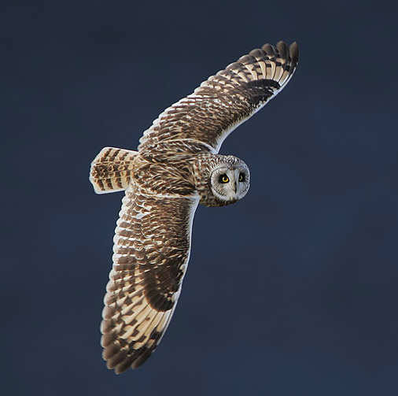
Někteří ptáci jsou lidem užiteční. Hmyzožraví ptáci hubí rostlinné škůdce, například mšice. Sovy a dravci zase loví myši a hraboše.

Slide 8
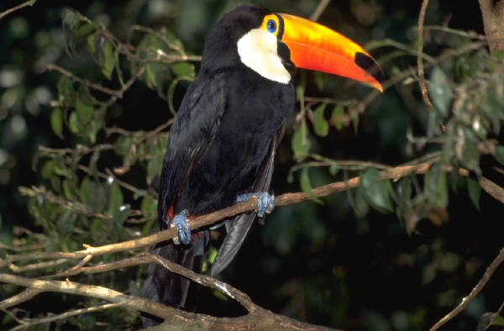
Zopakujme si,
co jsme se naučili.
Klikni, přečti si pozorně otázku a odpověz na ni.
Po dalším kliknutí se dozvíš správnou odpověď.

Slide 9
Čím se odlišují ptáci od jiných živočichů?
Jaké je životní prostředí datla černého?
Která mláďata ptáků se o sebe umí postarat pár
hodin po vylíhnutí?
Čím mohou být ptáci člověku užiteční?
Mají peří, na hlavě zobák, většina z nich umí létat.
Les.
Například kuřata nebo kachňata.
Tím, že hubí škodlivý hmyz a hlodavce.

Slide 10
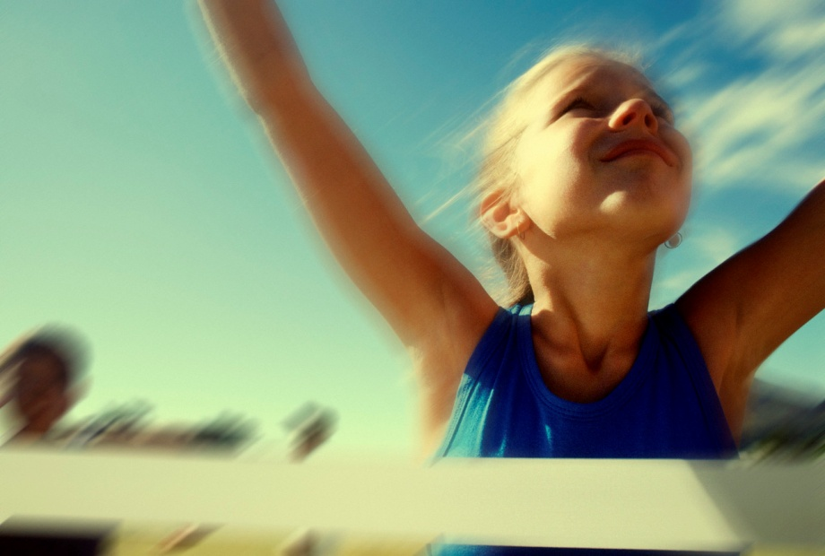
Jsi u cíle.
Gratuluji.

Slide 11
Zdroje:
ŠKODA, Eduard. Přírodověda pro 5. ročník ZvŠ. 2. vydání. Praha: Parta, 1997. ISBN 80-85989-10-7.
Orel: WAGNER, Machado Carlos Lemes. File:Buteogallus meridionalis -Goias, Brazil -flying-8.jpg. Wikimedia [online]. 2011 [cit. 2012-11-02]. Dostupné z: http://commons.wikimedia.org/wiki/File:Buteogallus_meridionalis_-Goias,_Brazil_-flying-8.jpg
Labuť POLÁK, Jan. File:Obříství, labuť (1).jpg. Wikimedia [online]. 2012 [cit. 2012-11-22]. Dostupné z: http://commons.wikimedia.org/wiki/File:Obříství,_labuť_(1).jpg
Vlaštovky: MATHIS, Remi. File:Nid hirondelle.jpg. Wikimedia [online]. 2011 [cit. 2012-11-22]. Dostupné z: http://commons.wikimedia.org/wiki/File:Nid_hirondelle.jpg
Sova: GARVIE, Steve. File:Flickr - Rainbirder - Short-eared Owl (Asio flammeus) (1).jpg. Wikimedia [online]. 2010 [cit. 2012-11-22]. Dostupné z: http://commons.wikimedia.org/wiki/File:Flickr_-_Rainbirder_-_Short-eared_Owl_(Asio_flammeus)_(1).jpg
Office.microsoft.com

